Slide 1
第三章 弘扬中国精神

Slide 2
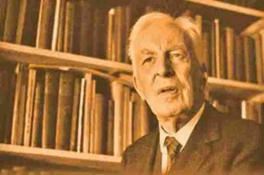
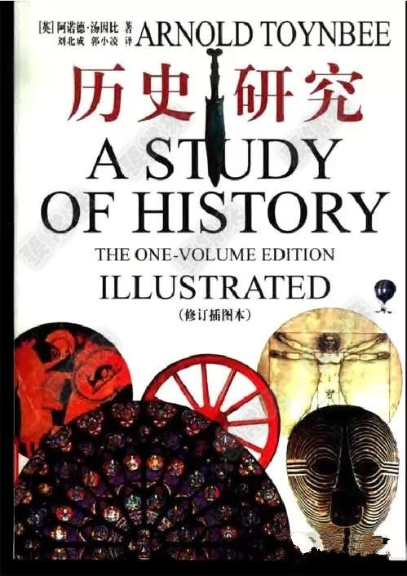
导入新课：
汤因比《历史研究》：
世界上的很多文明都在历史进程中衰退或消亡了，直到现在仍真正兴旺发达的文明只有两个，一个是西方的欧美文明，一个是东方的中华文明。而中华文明历史悠久且连续不断，则又是世界唯一的。
汤因比

Slide 3
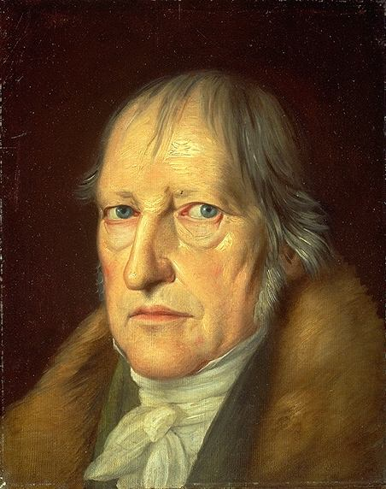
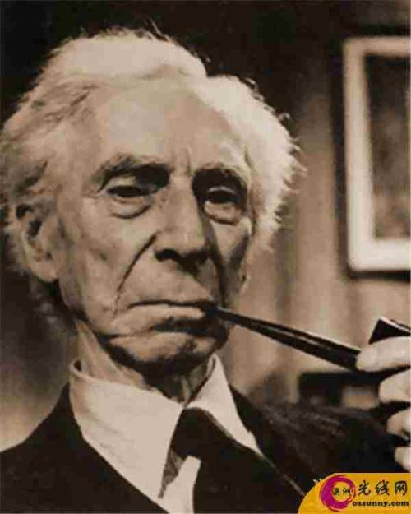
黑格尔
罗素
只有黄河、长江流过的那个中华帝国是世界上唯一持久的国家。
自孔子以来，埃及、巴比伦、波斯、马其顿，包括罗马的帝国，都消亡了，但是中国却以持续的进化生存下来了。

Slide 4

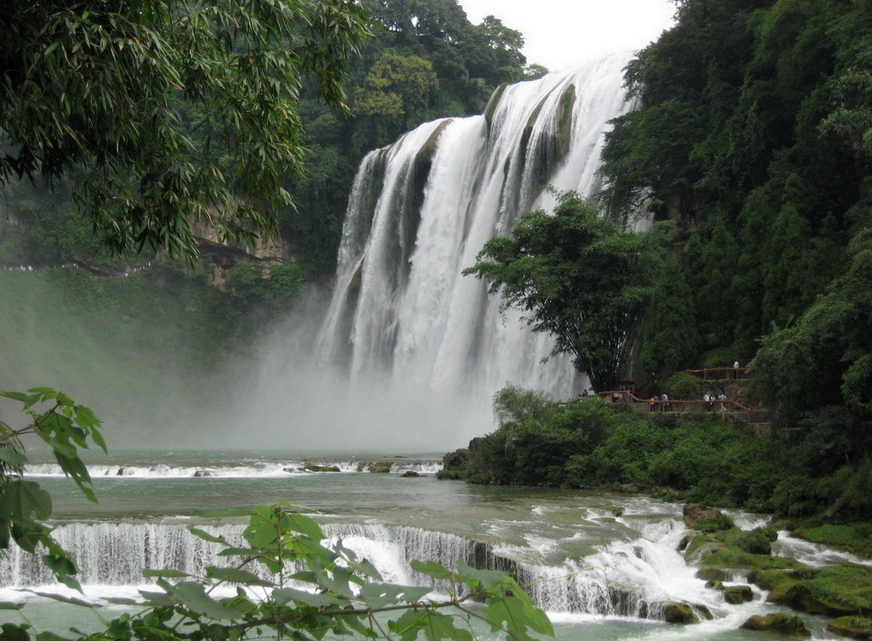




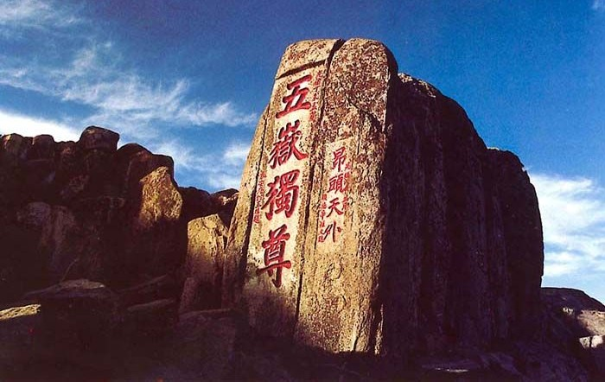


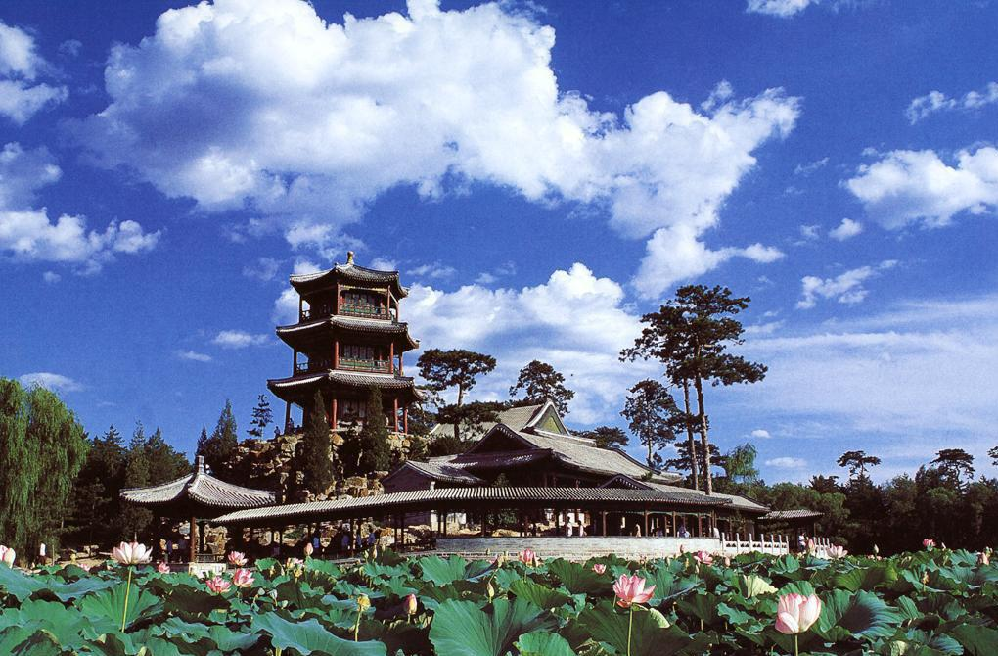
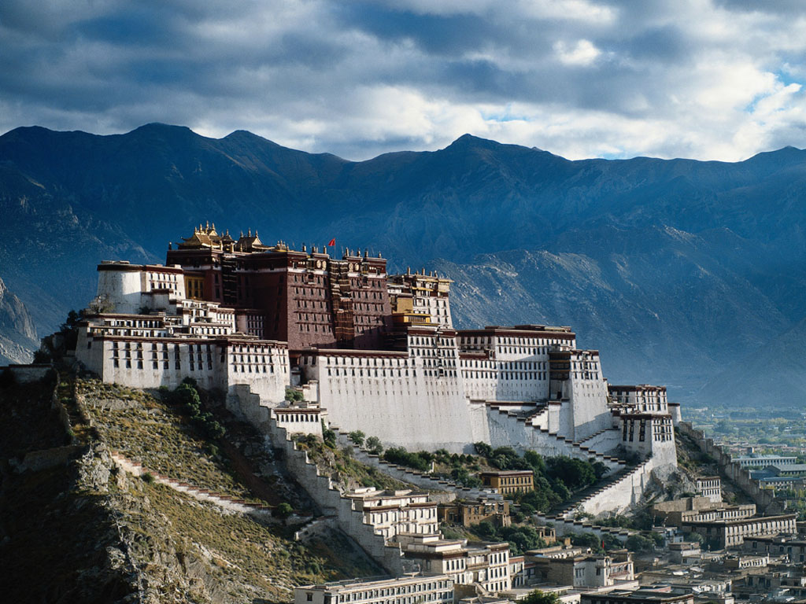
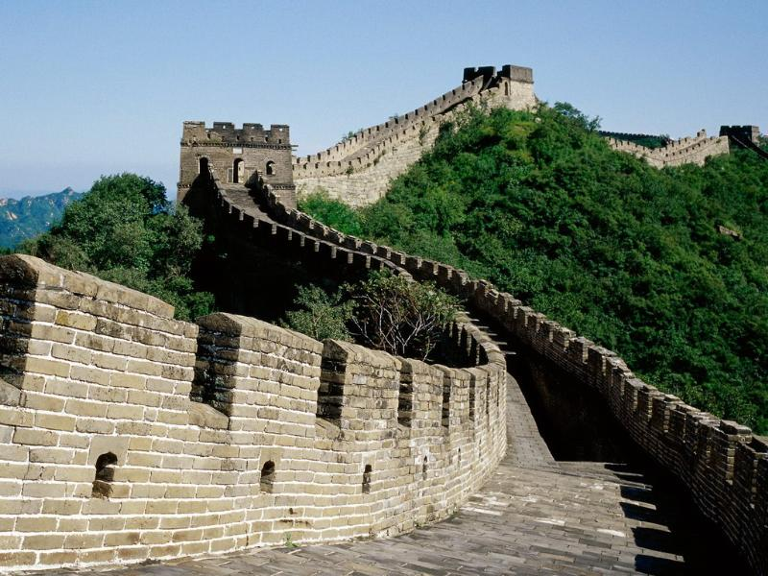

黄山
承德避暑山庄
敦煌莫高窟
张家界
四川黄龙
武陵源仙境
一、爱国主义的科学内涵
泰山
长江三峡
泰山
黄山
泰山日出
黄山
原因何在？
黄果树瀑布
黄 河
敦煌莫高窟
中华民族能够在5000多年的历史长河中生生不息、薪火相传，很重要的一个原因，就是拥有孕育于中华民族悠久辉煌历史文化之中的伟大的中国精神.
实现中华民族伟大复兴的中国梦，必须弘扬中国精神，这就是以爱国主义为核心的民族精神和以改革创新为核心的时代精神。
布达拉宫
万里长城
峨眉山

Slide 5
第三章 弘扬中国精神
第一节 中国精神是兴国强国之魂
第二节 爱国主义及其时代要求
第三节 让改革创新成为青春远航的动力

Slide 6
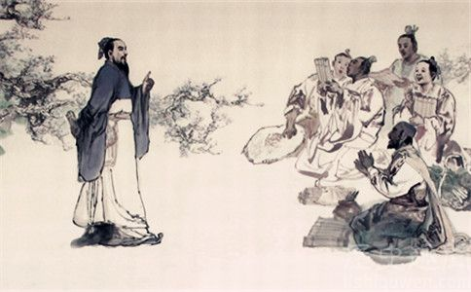
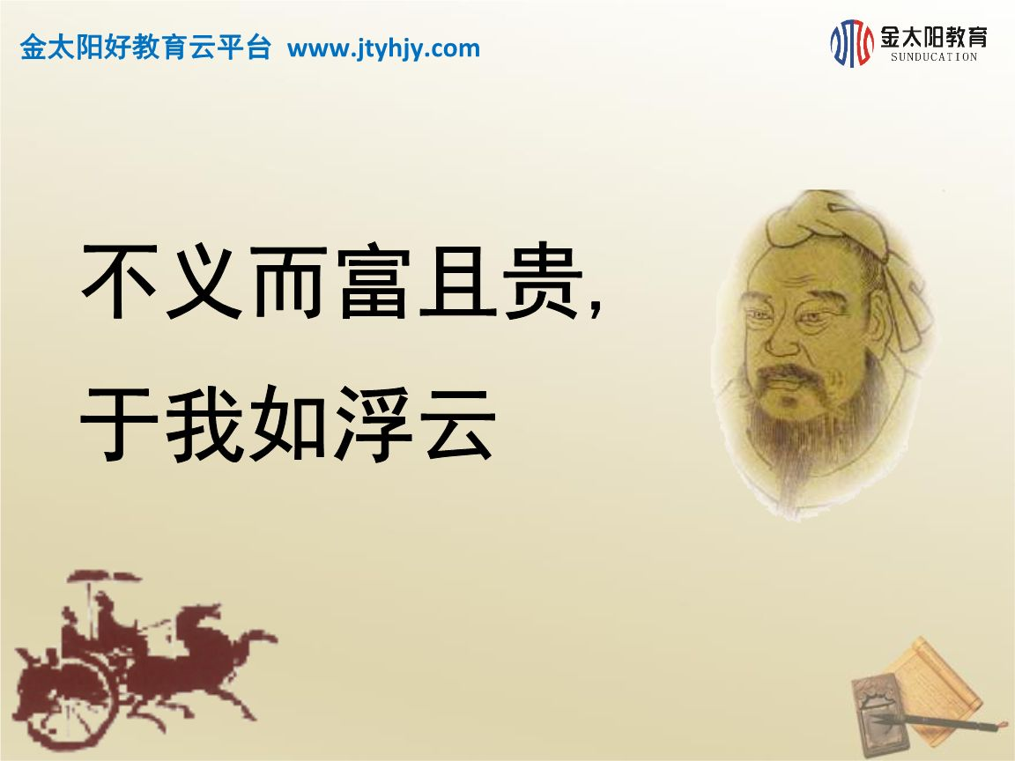
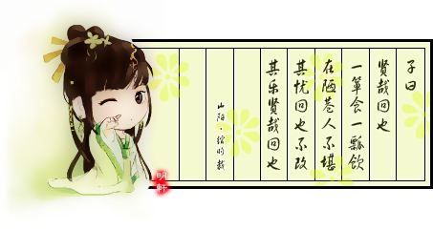
一、重精神是中华民族的优秀传统
第一节 中国精神是兴国强国之魂
※重精神，首先表现在对物质生活与精神生活相互关系的独到理解上。
百家争鸣，学术有异，但都提倡精神价值。

Slide 7
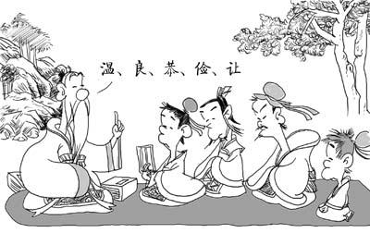
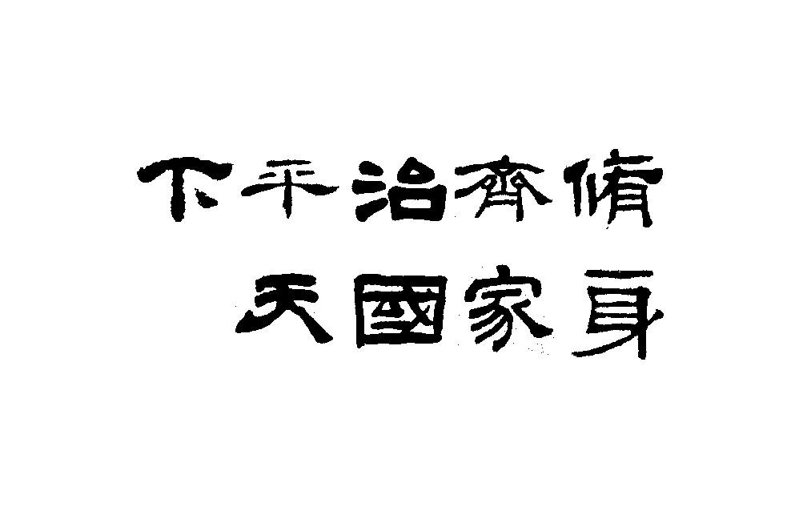

※重精神，表现在中国古人对理想的不懈追求上。
孔子曰“杀身成仁”
孟子讲“舍生取义”
墨子云“兼爱非攻”
一、重精神是中华民族的优秀传统
张载：为天地立心,为生民立命,为往圣继绝学,为万世开太平

Slide 8

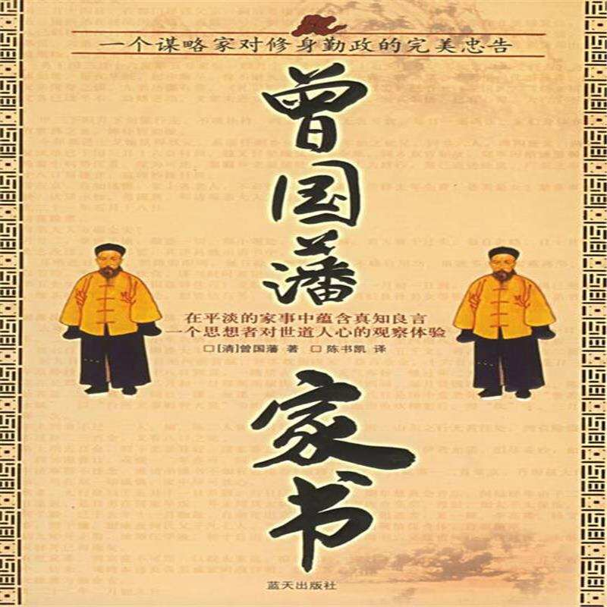
一、重精神是中华民族的优秀传统
※重精神，表现在对道德修养和道德教化的重视上。
中国文化将“立德”置于“三不朽”（立德、立功、立言）之首
孔子：见贤思齐焉，见不贤而内自省也。
荀子：道虽迩，不行不至；事虽小，不为不成。
墨家：也非常重视“修身”，强调“察色修身”和“以身戴行”。

Slide 9
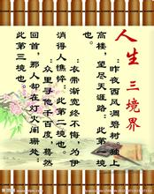
※重精神，还表现为对理想人格的推崇。
一、重精神是中华民族的优秀传统
儒家：“君子”、“圣人”
道家：“真人”、“至人”
梁启超 ：“新民”
不少西方人对中国传统文化的理想人格充满了敬仰之情：
莱布尼兹艳羡《易经》的“天行健”；
歌德推崇中国话本小说中的世俗人格；
叔本华看好宋明理学家的人格方式；
海德格尔认同道家的生存方式。

Slide 10
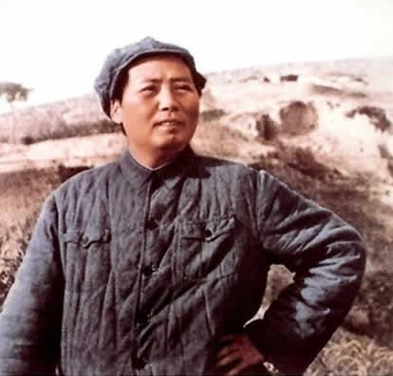
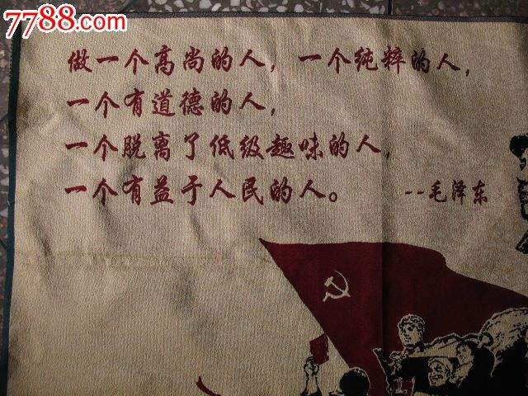
※中国共产党始终是中国精神的继承者和弘扬者
一、重精神是中华民族的优秀传统
我们中华民族有同自己的敌人血战到底的气概，有在自力更生的基础上光复旧物的决心，有自立于世界民族之林的能力！
毛泽东：人是要有一点精神的

Slide 11
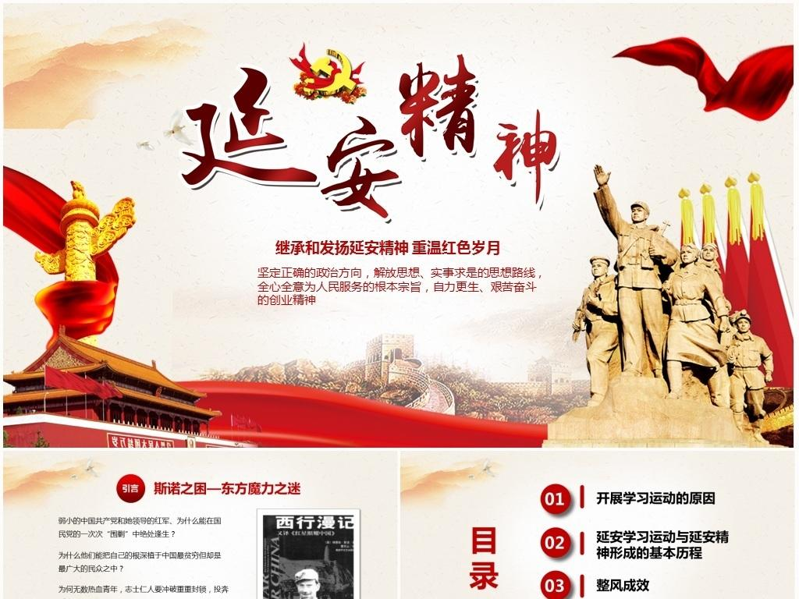

※中国共产党始终是中国精神的继承者和弘扬者
一、重精神是中华民族的优秀传统
1.井冈山精神
2.长征精神
3.延安精神
4.西柏坡精神
5.大庆精神
6.紅旗渠精神
7.雷锋精神
8.抗洪精神
9.两弹一星精神
10.航天精神

Slide 12
二、中国精神是民族精神与时代精神的统一
（一）以爱国主义为核心的民族精神
1、民族精神：
是一个民族在长期共同生活和社会实践中形成的，为本民族大多数成员所认同的价值取向、思维方式、道德规范、精神气质的总和，是一个民族赖以生存和发展的精神支柱。

Slide 13
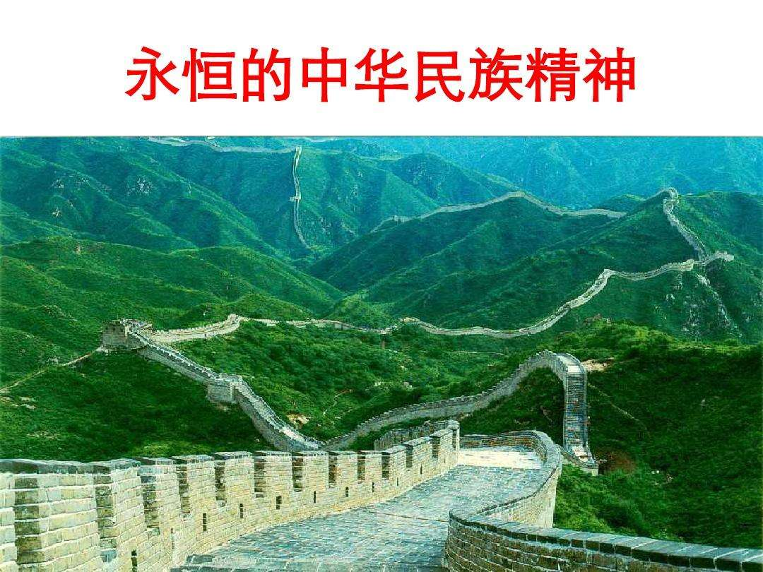
认清关系
二、中国精神是民族精神与时代精神的统一
创造
精髓
中华民族
中华文化
中华民族精神
根
魂

Slide 14
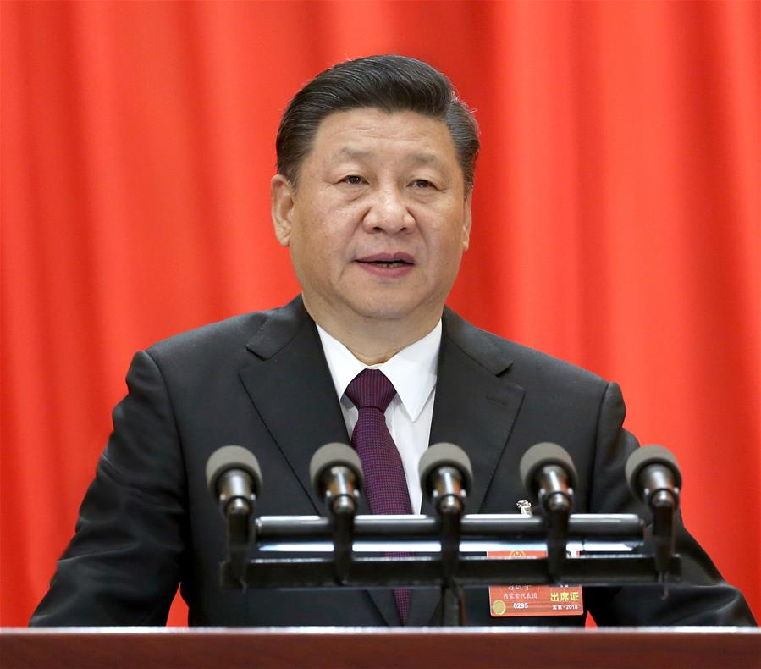
二、中国精神是民族精神与时代精神的统一
四个伟大精神
中国人民是具有伟大创造精神的人民。
中国人民是具有伟大奋斗精神的人民。
中国人民是具有伟大团结精神的人民。
中国人民是具有伟大梦想精神的人民。
——2018.3习近平在十三届全国人大一次会议闭幕会讲话

Slide 15
二、中国精神是民族精神与时代精神的统一
中华民族精神的基本内涵
伟大创造精神
爱国主义
伟大奋斗精神
伟大梦想精神
（核心）
伟大团结精神
Notes:
团结统一、爱好和平、勤劳勇敢、自强不息

Slide 16
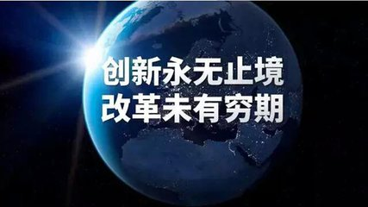
二、中国精神是民族精神与时代精神的统一
（二）以改革创新为核心的时代精神
时代精神，是一个国家和民族在新的历史条件下形成和发展的，是体现民族特质并顺应时代潮流的思想观念、价值取向、精神风貌和社会风尚的总和，是一种对社会发展具有积极影响和推动作用的集体意识。

Slide 17
时代精神的内涵
二、中国精神是民族精神与时代精神的统一
思想观念
时代
精神
价值取向
体现民族特质
顺应时代潮流
精神风貌
社会风尚

Slide 18
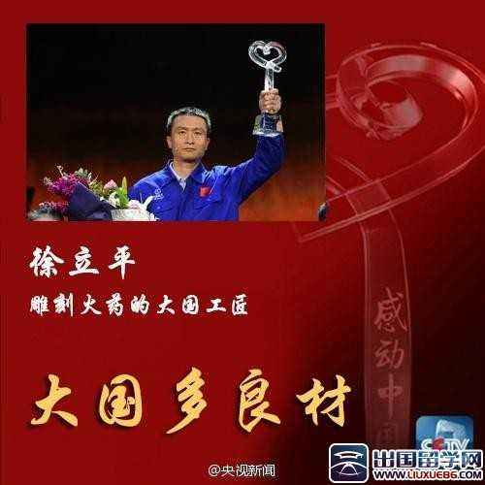
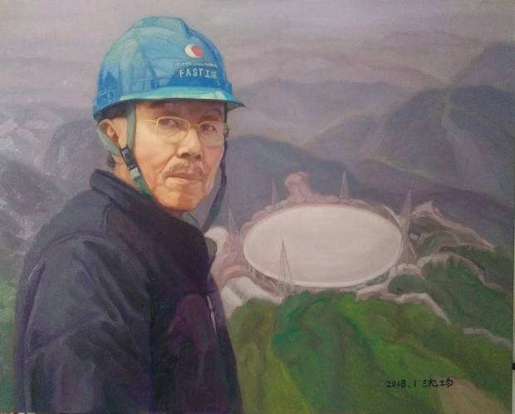
改革开放进程中涌现的一系列时代楷模和榜样群体，都生动地展示着当代中国的时代精神。
二、中国精神是民族精神与时代精神的统一
“天眼巨匠”南仁东
“大国工匠”徐立平

Slide 19
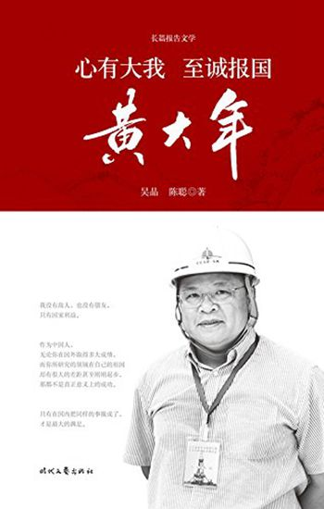
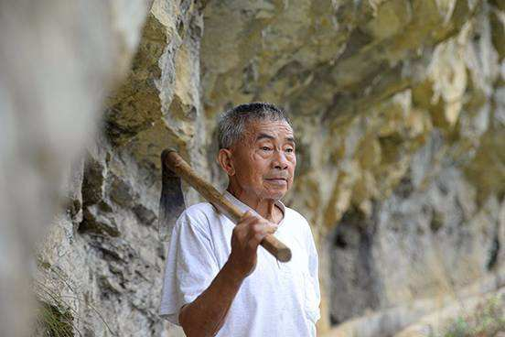
二、中国精神是民族精神与时代精神的统一
改革开放进程中涌现的一系列时代楷模和榜样群体，都生动地展示着当代中国的时代精神。
战略科学家黄大年
“当代愚公”黄大发
Notes:
用生命叩响“地球之门”、让中国进入“深地时代”的战略科学家黄大年
在悬崖绝壁上书写精彩传奇的“当代愚公”黄大发

Slide 20

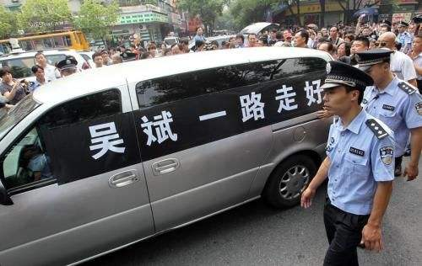
二、中国精神是民族精神与时代精神的统一
郭明义、沈浩、杨善洲，张丽莉、吴斌、高铁成……一个又一个“最美教师”、“最美司机”、“最美卫士”在中国大地上接连涌现。
“最美女教师”张丽莉
“最美司机”吴斌

Slide 21
时代
精神
二、中国精神是民族精神与时代精神的统一
核心
突破陈规
锐意进取
大胆探索
改革创新
勇于创新
自强不息
坚忍不拔
积极投身改革创新
不甘落后
奋勇争先
追求进步

Slide 22
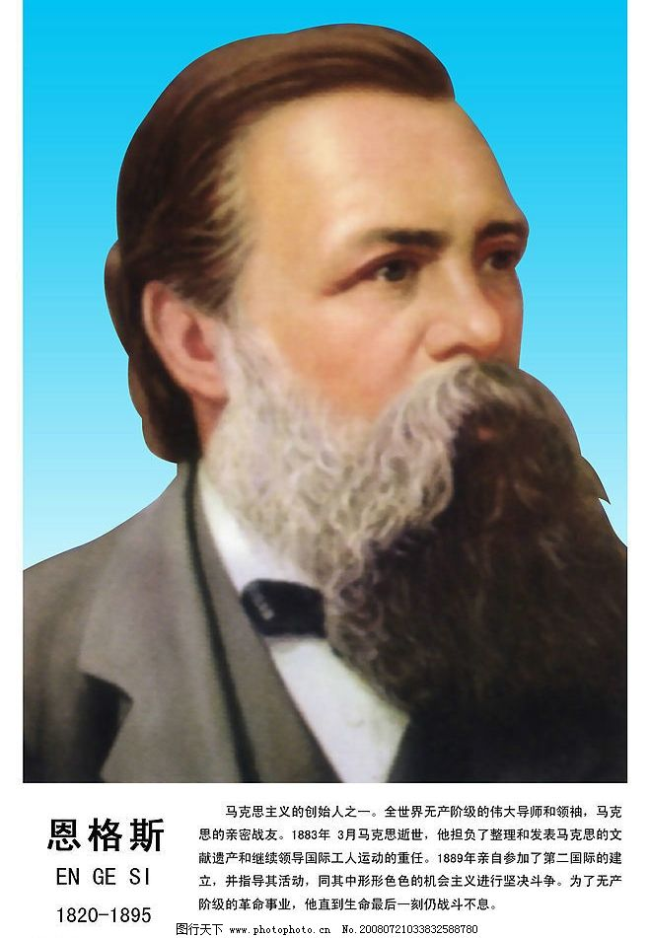
二、中国精神是民族精神与时代精神的统一
（三）民族精神与时代精神的辩证统一
●如果说民族精神是文化基础,着重于对历史的传承;时代精神则是精神导引,着重于对未来的拓展。
恩格斯指出:“每一个时代的理论思维,从而我们时代的理论思维,都是一种历史的产物,它在不同的时代具有完全不同的形式,同时具有完全不同的内容。”
Notes:
1959年，毛泽东说“不如马克思，不是马克思主义者；等于马克思，也不是马克思主义者；只有超越马克思，才是马克思主义者。”

Slide 23
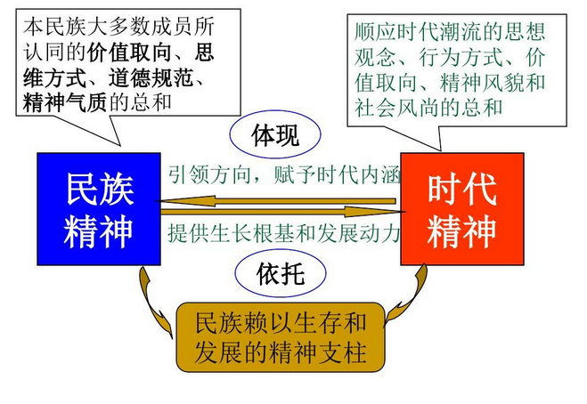
二、中国精神是民族精神与时代精神的统一
Notes:
民族精神与时代精神关系
时代精神与民族精神紧密相连，都是一个民族赖以生存发展的精神支撑。民族精神为时代精神提供生长根基和发展动力，是时代精神形成的重要基础和依托；时代精神则是民族精神的时代性体现，牵引着民族精神的发展方向，并赋予民族精神以时代内涵。一切民族精神都曾经是一定历史阶段中带动潮流、引领风尚、推动社会发展的时代精神。同时，一切时代精神都将随着历史的变逐步融入民族精神之中。（p41)

Slide 24
三、实现中国梦必须弘扬中国精神
三、实现中国梦必须弘扬中国精神
“实现中华民族伟大复兴，是全体中国人共同的梦想。”
“行百里者半九十。中华民族伟大复兴，绝不是轻轻松松、敲锣打鼓就能实现的。全党必须准备付出更为艰巨、更为艰苦的努力。”
——党的十九大报告
人民有信仰，民族有希望，国家有力量。
——习近平在会见第四届全国文明城市、文明村镇、文明单位和未成年人思想道德建设工作先进代表时讲话

Slide 25
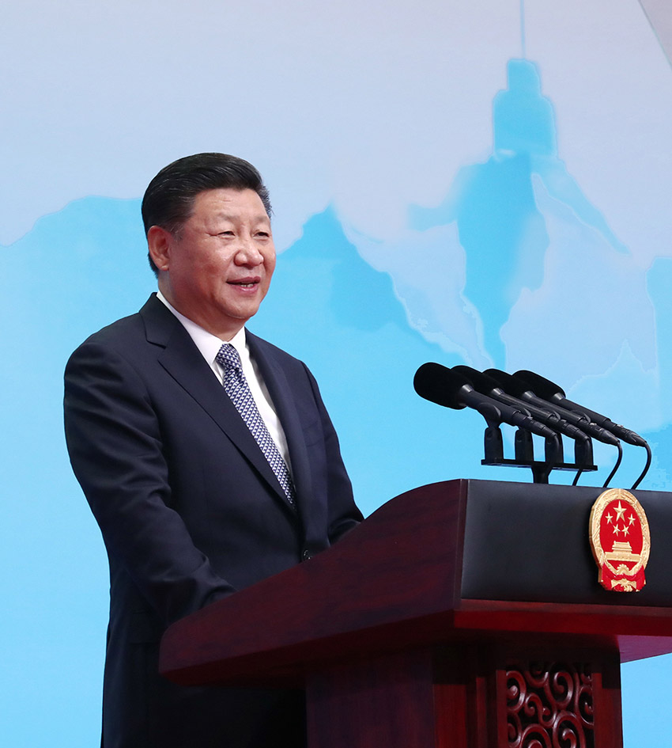
三、实现中国梦必须弘扬中国精神
应对现实中的各种挑战和考验，需要凝成合力、激发动力、保持定力。
1、凝聚中国力量的精神纽带
“中国要飞得高、跑得快，就得依靠13亿人民的力量。”

Slide 26

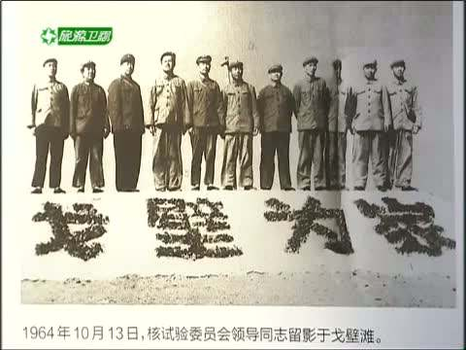
三、实现中国梦必须弘扬中国精神
秦汉已降两千多年，中国世界第一是人类社会的常态。中国生产总值约占世界三分之一，人口约占世界三分之一，一直是人类先进生产力的代表、人类科技教育的高峰、人类文明的灯塔。
近代中国为什么会遭遇百年国耻？两次鸦片战争、甲午战争、九一八，为什么失败，甚至不战自败？抗日战争、解放战争、抗美援朝、自卫反击、两弹一星……靠什么成功？
Notes:
直到1830年前后，欧洲总产值才超过中国。直到1865年前后，英国总产值才超过中国，之后英国做了30余年世界第一。直到1900年前后，美国总产值才超过英国，成为世界第一。

Slide 27
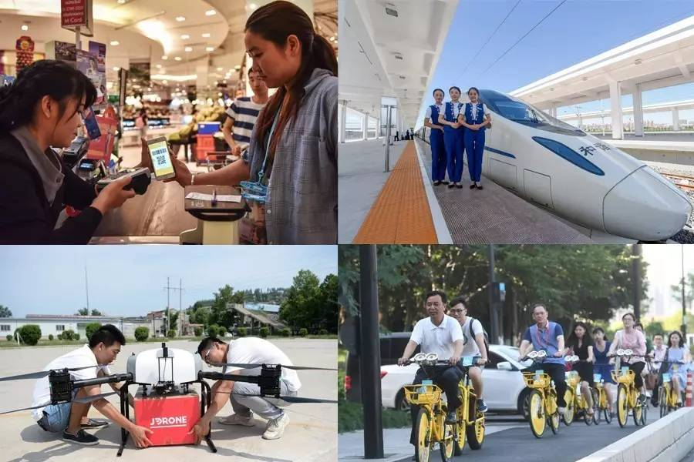
2、激发创新创造的精神动力
三、实现中国梦必须弘扬中国精神
面对激烈的国际竞争，要奋力激发我国改革创新的活力，提高自主创新能力，把我国尽快建设成为创新型国家。
中国的新四大发明：网购、高铁、支付宝、共享单车
Notes:
随着社会的快速发展和不断变迁，改革创新越来越成为一种十分重要的动力，使之在人类社会的发展中占有居高的地位。尤其是进入新科技革命及其发展的时期，科技创新成了各个国家综合国力竞争的焦点，以力求在国际科技竞争中取得主动权。面对激烈的国际竞争，要奋力激发我国改革创新的活力，提高自主创新能力，把我国尽快建设成为创新型国家。国家发展、民族振兴，需要强大的经济和军事的硬实力，更需要强大的文化力量和精神力量的推动和支撑作用。在我国创新发展的道路上，在汲取中国精神的力量的基础上，激发改革创新的能力，是时代发展的现实需要。

Slide 28

三、实现中国梦必须弘扬中国精神
3、推进复兴伟业的精神定力
世界上没有一个民族能够亦步亦趋走别人的道路实现自己的发展振兴，也没有一个民族会在心神不定、游移彷徨中成就自己的光荣和梦想。

Slide 29
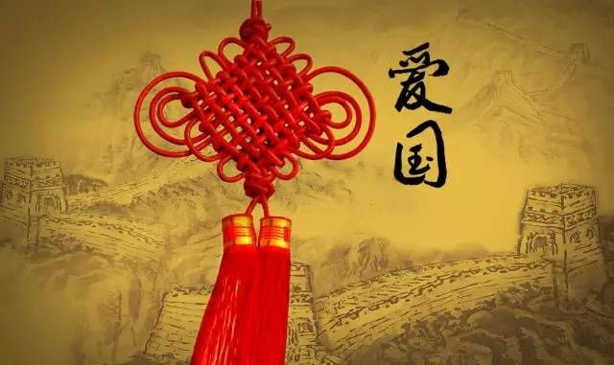
第二节 爱国主义及其时代要求
爱国，是人世间最深层、最持久的情感，是一个人立德之源、立功之本。孙中山先生说，做人最大的事情，“就是要知道怎么样爱国”。
——习近平

Slide 30
一、爱国主义的基本内涵
什么是爱国？爱国爱什么？
爱国主义，是人们对自己祖国的深厚感情,反映了个人对祖国的依存关系,是人们对自己故土家园以及民族和文化的归属感、认同感、尊严感与荣誉感的统一。

Slide 31

一、爱国主义的基本内涵
有一种声音
“什么才是爱国”？
有政客把爱国主义当作是攻击对手的手段之一，指控对方是不爱国的人。也有人尝试把爱国标准化、表现单一化；
18世纪的英国作家塞缪尔·约翰逊说话把爱国主义视为：“爱国主义是流氓无赖们最后的藏身之地”。

Slide 32
一、爱国主义的基本内涵
行为准则体系
民族精神的核心
感情系统
分析
爱国主义是反映个人对祖国依赖关系的感情系统,是调整个人与祖国之间关系的行为准则体系,也是支撑民族繁荣发展的民族精神的核心。

Slide 33
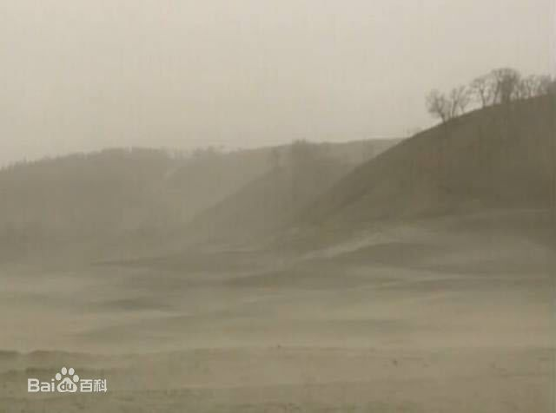

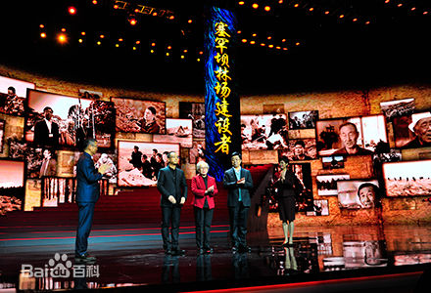
一、爱国主义的基本内涵
祖国山河
2017年12月7日讯，三代造林人半个多世纪的持续奋斗，让贫瘠沙地变成绿水青山，也获得世界赞誉。

Slide 34
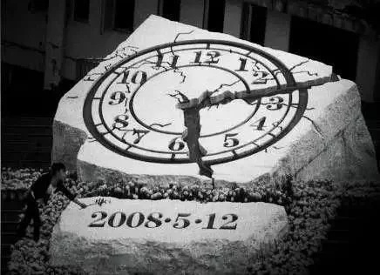
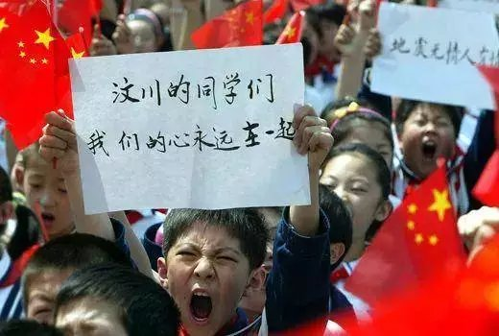
一、爱国主义的基本内涵
骨肉同胞
2008年5月12日汶川发生里氏震级8.0级地震……

Slide 35
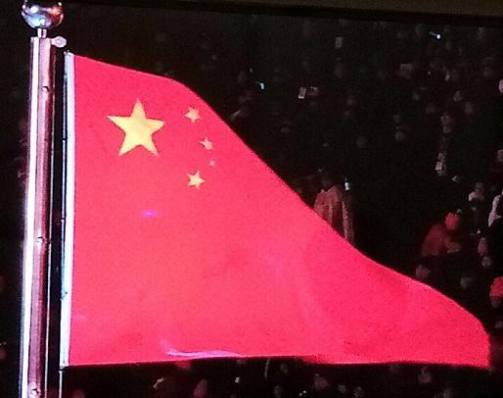

一、爱国主义的基本内涵
国家、文化
《北京八分钟》

Slide 36

一、爱国主义的基本内涵
基本要求
爱祖国的大好河山
爱自己的骨肉同胞
爱祖国的灿烂文化
爱自己的国家

Slide 37
二、新时代的爱国主义
爱国主义是历史的、具体的，在不同历史时代和文化背景下产生的爱国主义，具有不同的内涵
（一）坚持爱国主义和社会主义相统一
（二）维护祖国统一和民族团结
（三）尊重和传承中华民族历史和文化
（四）必须坚持立足民族又面向世界

Slide 38
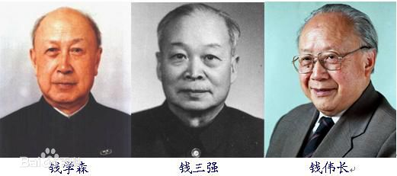
二、新时代的爱国主义
坚持爱国主义和社会主义相统一
虽然科学没有国界，科学家却是有祖国的。正因为祖国贫穷落后，才更需要科学工作者努力去改变她的面貌。
——钱三强
“中国航天之父”
“中国导弹之父”
“中国原子弹之父”
“中国近代力学之父”

Slide 39
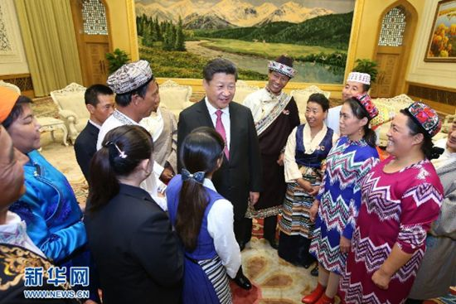
二、新时代的爱国主义
维护祖国统一和民族团结
党的十九大报告明确提出，要铸牢中华民族共同体意识，促进各民族像石榴籽一样紧紧抱在一起。

Slide 40
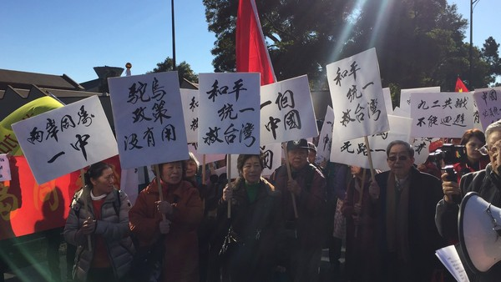
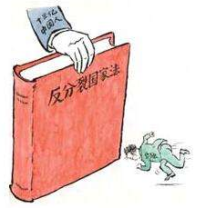
二、新时代的爱国主义
美国“旧金山湾区中国统一促进会”等团体一早在凯悦酒店对面的人行道上高举五星红旗，大喊“一个中国，One China，反对台独”口号进行示威游行，抗议者近200名。
http://news.ifeng.com/a/20170115/50577731_0.shtml凤凰网

Slide 41

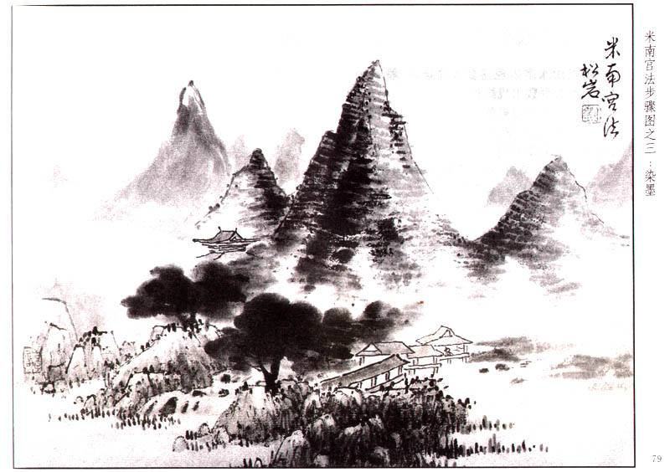
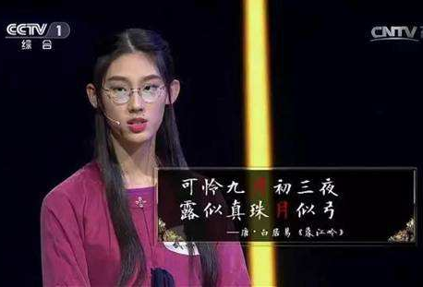
二、新时代的爱国主义
尊重和传承中华民族历史和文化

Slide 42
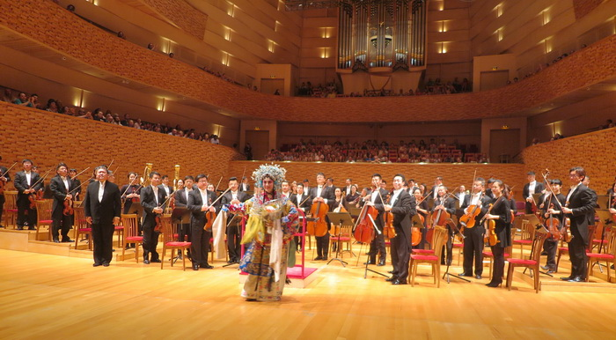
二、新时代的爱国主义
2018年7月31日， 中国爱乐乐团在圣彼得堡马林斯基剧院音乐厅举办交响音乐会。乐团为观众奉献了由同名京剧《贵妃醉酒》改编的交响乐。

Slide 43
二、新时代的爱国主义
历史是一面镜子，从历史中，我们能够更好看清世界、参透生活、认识自己；历史也是一位智者，同历史对话，我们能够更好认识过去、把握当下、面向未来。
——《习近平谈治国理政》

Slide 44
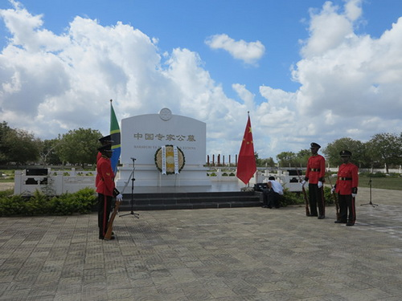
二、新时代的爱国主义
坚持立足民族又面向世界
40多年前，5万多名中华儿女满怀对非洲人民的真挚情谊来到非洲……他们中有60多人为此献出了宝贵生命，永远长眠在这片远离故乡的土地上。

Slide 45

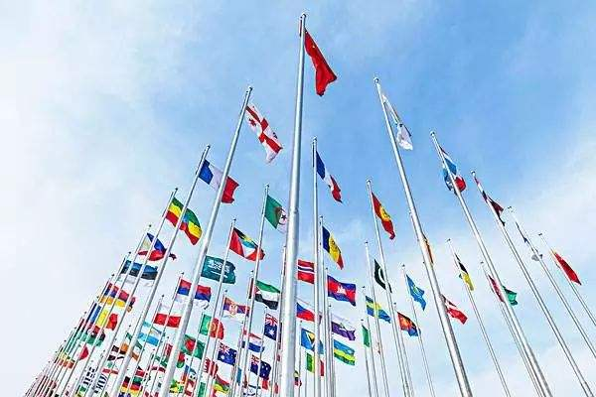
二、新时代的爱国主义

Slide 46
三、做忠诚爱国者
（一）维护和推进祖国统一
（二）促进民族团结
（三）增强国家安全意识

Slide 47
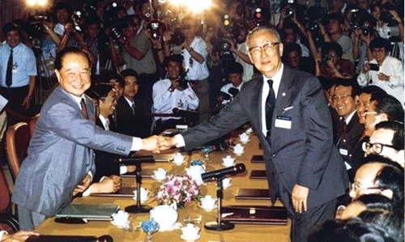
三、做忠诚爱国者
（一）维护和推进祖国统一
坚持一个中国原则
九二共识
促进两岸同胞团结奋斗
反对“台独”分裂图谋
1993年 第一次汪辜会谈

Slide 48
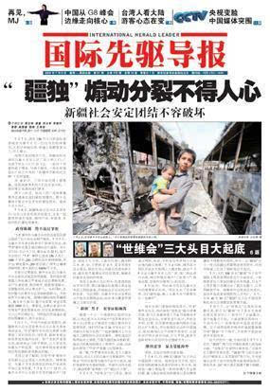
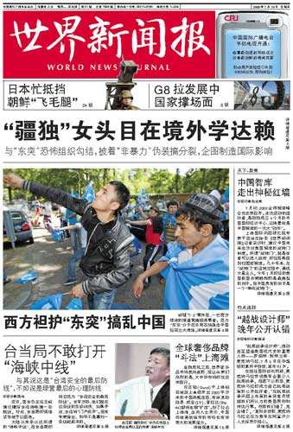
三、做忠诚爱国者
（二）促进民族团结

Slide 49



三、做忠诚爱国者
2008年3月14日，一群不法分子在西藏自治区首府拉萨市区的主要路段实施打砸抢烧，焚烧过往车辆，追打过路群众，冲击商场、电信营业网点和政府机关，给当地人民群众生命财产造成重大损失，使当地的社会秩序受到了严重破坏，18名无辜群众被烧死或砍死，造成直接财产损失近2.5亿元。

Slide 50

三、做忠诚爱国者

Slide 51

三、做忠诚爱国者
（三）增强国家安全意识
确立总体国家安全观
增强国防意识
履行维护国家安全的义务

Slide 52


三、做忠诚爱国者
作为普通人，
我拿什么来爱国？

Slide 53

第三节 让改革创新成为青春远航的动力
青年是国家和民族的希望，创新是社会进步的灵魂，创业是推动经济社会发展、改善民生的重要途径。青年学生富有想象力和创造力，是创新创业的有生力量。
——习近平

Slide 54

一、创新创造是中华民族最深沉的民族禀赋
16世纪以前世界上最重要的300项发明和发现中，我国占173项，远远超过同时代的欧洲。
我国古代在天文历法、数学、农学、医学、地理学等众多领域取得举世瞩目的成就。
文学艺术领域，中国为世界奉献了唐诗、宋词、元曲等诸多人类文明宝库里的瑰宝。

Slide 55




传统中国的创造力
一、创新创造是中华民族最深沉的民族禀赋
创新创造是中华民族最深沉的民族禀赋

Slide 56

传统中国的创造力
一、创新创造是中华民族最深沉的民族禀赋
创新创造是中华民族最深沉的民族禀赋
中国是天文学诞生最早的国家之一，也是最早有历法的国家之一。远在5000多年前，中国就有了《阴阳历》，每年366天。商代时期，已有专门官员负责天文历法，当时采用的是《阴阳合历》，将闰月放在岁末，称为“十三月”。西周时期，天文学家用圭、表测量日影公元前，确定冬至、夏至和一年的二十四个节气，来指导农牧业生产。

Slide 57


传统中国的创造力
一、创新创造是中华民族最深沉的民族禀赋
创新创造是中华民族最深沉的民族禀赋
墨子：小孔成像

Slide 58


传统中国的创造力
一、创新创造是中华民族最深沉的民族禀赋
创新创造是中华民族最深沉的民族禀赋

Slide 59

传统中国的创造力
一、创新创造是中华民族最深沉的民族禀赋
创新创造是中华民族最深沉的民族禀赋
考古人员在秦陵附近挖掘出的宝剑，其剑历经2000年仍然锋利无比，原因是剑锋上面覆盖了一层铬，听起来不算神奇，但是人类直到1938年才发现铬的作用！

Slide 60


传统中国的创造力
一、创新创造是中华民族最深沉的民族禀赋
创新创造是中华民族最深沉的民族禀赋
汉代有种马车，车上站有木人，手中握有鼓棰。马车每行走一里木人击鼓一次，古代称之为记里鼓车——出租车啊！

Slide 61

思考：李约瑟难题
创新创造是中华民族最深沉的民族禀赋
中国是享誉世界的文明古国。从公元6世纪到17世纪初，在世界重大科技成果中，中国所占比例一直在54%以上，远超同时期的欧洲。但17世纪中叶后，中国科技却如同江河日下，到了19世纪，骤降为0.4%，留下众说纷纭的李约瑟难题。

Slide 62


思考：郑和下西洋（经济文化交流）与地理大发现（殖民）
创新创造是中华民族最深沉的民族禀赋
郑 和
哥伦布
提示：航海的结果为什么截然不同：两种文明的差异

Slide 63

郑和下西洋：1405年出发、豪华版
创新创造是中华民族最深沉的民族禀赋
公元1405年起，郑和7次率庞大的舰队沿江、浙、闽、粤海岸南下复西行，最远到达非洲东岸肯尼亚的蒙巴萨，访问了亚非沿岸三十多个国家和地区。1435年，他在归途中客死古里（今印度南部西海岸之科泽科德）。郑和船队一般每次260余只,人员2.7万多。船载重量约1500吨 ，长138米，最大的相当于一个足球场 。

Slide 64

哥伦布:1492年出发、简装版
创新创造是中华民族最深沉的民族禀赋
1492年哥伦布从西班牙开始美洲航海探险，所率领的船队只有3只帆船，最大的“圣玛利亚”号仅120吨，长34米 。另两只较小的船只有60吨和50吨。哥伦布航海船队规模最大时也只有17只船，最大的船只载重量只有200来吨。

Slide 65

二、改革创新是时代要求
创新始终是推动人类社会发展的第一动力；
创新能力是当今国际竞争新优势的集中体现；
改革创新是我国赢得未来的必然要求。

Slide 66

改革创新蕴含着中华民族的古老智慧
二、改革创新是时代要求
改革创新是时代要求
“易穷则变，变则通，通则久。是以自天佑之，吉无不利. ”
———《周易·系辞下》

Slide 67

中国制造：荣耀还是苦涩？
二、改革创新是时代要求
改革创新是时代要求

Slide 68



创新=生命力
二、改革创新是时代要求
改革创新是时代要求
思考：苹果的崛起与柯达、诺基亚的陨落

Slide 69



中兴事件：核心竞争力的反思
二、改革创新是时代要求
改革创新是时代要求

Slide 70

华为：不仅仅是世界五百强
二、改革创新是时代要求
改革创新是时代要求

Slide 71


二、改革创新是时代要求
改革创新是时代要求
中国通过自己自主创新掌握核心技术的能力而不靠买别人的技术，只有这样中国企业才能在国际市场打出自己的品牌，赢得世界的尊重。”——董明珠

Slide 72

中美贸易战：国运之战
二、改革创新是时代要求
改革创新是时代要求

Slide 73


拿错剧本的贸易战？？
二、改革创新是时代要求
改革创新是时代要求

Slide 74


贸易战背后的玄机
二、改革创新是时代要求
改革创新是时代要求

Slide 75

三、做改革创新生力军

Slide 76

名人名言
三、做改革创新生力军
做改革创新生力军
异想天开给生活增加了一分不平凡的色彩，这是每一个青年和善感的人所必需的。
——帕乌斯托夫斯基

Slide 77


马化腾与1998年的腾讯
三、做改革创新生力军
做改革创新生力军

Slide 78

马云/1964与1999年的阿里巴巴
三、做改革创新生力军
做改革创新生力军

Slide 79



创新力从何而来：想象力
做改革创新生力军
逻辑会把你从A带到B，想象力能带你去任何地方。
——爱因斯坦

Slide 80



创新力从何而来：想象力
三、做改革创新生力军
做改革创新生力军

Slide 81


创新力从何而来：想象力
三、做改革创新生力军
做改革创新生力军
嫦娥四号

Slide 82

创新力从何而来：专注、积累
三、做改革创新生力军
做改革创新生力军
对所专注的领域进行长时间的学习，直至达到思想的饱和。有了前面丰富的积累，才会有后来的灵光乍现。

Slide 83


创新力从何而来：拓展
三、做改革创新生力军
做改革创新生力军
具有丰富知识和经验的人，比只有一种知识和经验的人更容易产生新的联想和独到的见解。 ——泰勒

Slide 84

创新力从何而来：研讨
三、做改革创新生力军
做改革创新生力军
研讨激励思想！高质量的研讨常有助于创造性的思维活动。

Slide 85
课堂讨论题
1、当代中国，为什么说爱国主义与爱社会主义具有一致性？
2、爱国需要热情(血性)，更需要理智(智性)。我们如何做到热情与理智的统一？

Slide 86

作业与思考
1、中国精神的主要内容是什么？如何弘扬中国精神？
2、新时期的爱国主义有哪些主要内容？如何做一个忠诚的爱国者？
3、结合自身实际，谈谈大学生应如何真正成为改革创新的生力军？

Slide 87
拓展阅读
参考书目
1、季羡林:《中国精神·中国人》,国际文化出版公司2013年版
2、柏杨:《中国人史纲》，人民文学出版社 2011年版
3、郭齐勇:《中国文化精神的特质》,生活·读书·新知三联书店2018年版
4、张瑞敏:《爱国主义六论》，人民出版社出版2014年版
5、习近平:《在北京大学师生座谈会上的讲话》,人民文学出版社 2018年版

Slide 88

谢 谢！

